Slide 1
Сайт сделали. Что дальше?
Наталья Любанская
SEO-специалист NowMedia

Slide 2
Темы доклада
Технические ошибки, которые мы находим на каждом втором сайте.
Как развивать сайт, если вам не о чем писать, а вокруг полно конкурентов?
Чек-лист для самостоятельной проверки сайта.

Slide 3
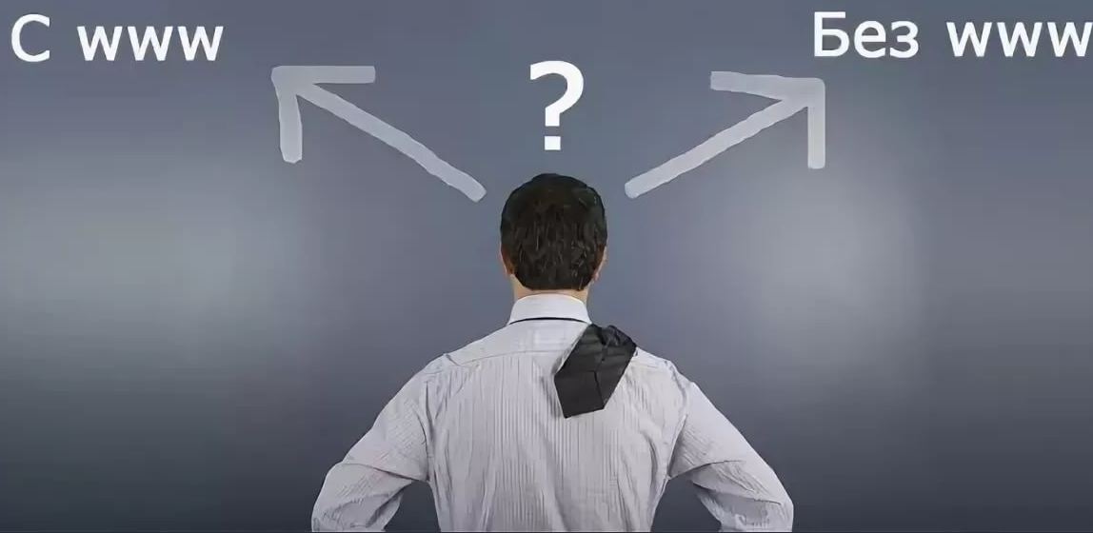
Технические ошибки, которые мы находим на каждом втором сайте.
Дублированность
1.1 Доступность домена по разным адресам
Когда один и тот же ресурс доступен по разным URL-адресам, например, с префиксом www и без этого префикса

Slide 4
1.2 Доступность главной страницы по разным адресам.
Главная страница может быть доступна по адресу с index.php или index.html
! Главная страница сайта должна быть доступна лишь по основному адресу.
Как проверить?
Необходимо ввести в браузер адрес с index.php или index.html
Если страница доступна и нет редиректа на основной домен, то ошибка существует
Как исправить?
Для исправления этой ошибки следует также использовать 301-ый редирект с дублей на основной домен, либо отдавать 404-ую ошибку (страницы не существуют). Также следует из результатов поиска удалить все дубли с помощью инструментов Яндекс Вебмастера и Гугл консоли.

Slide 5
1.3 Дублирование метаданных или их отсутствие
Title, description. Они необходимы для людей и поисковых роботов.
Как проверить?
Это можно проверить анализаторами или можно посмотреть замечания в Яндекс Вебмастере и Гугл Вебмастере. Там будет список урлов с проблемами.
Помните! Метаданные на каждой странице должны быть уникальными.
Важно. Не стоит писать заглавными буквами в метаданных. Это может отрицательно сказаться на вашем сайте. В Яндексе есть целый раздел посвященный как правильно составлять метаданные https://yandex.ru/support/webmaster/recommendations/using-meta-desc.html

Slide 6
1.3 Дублирование контента сайта
Мы постоянно об этом говорим, но это происходит постоянно.
Если вы наполняете сайт исключительно чужими публикациями, то нарушаете требования поисковых систем.
Как исправить.
-наполняйте сайт уникальным контентом
-если сделали рерайт чужого текста, то разбавляйте его своими материалами
Главное правило. Текст должен быть для людей, читабельный, интересный и структурирован.

Slide 7
2. Индексация сайта
2.1 Тестовая версия сайта не закрыта от индексации
Разработчики часто создают копии сайта, на которых тестируют изменения.
Чем грозит:
Страницы тестовой версии могут посчитаться дублями продвигаемых страниц и потому стать причиной ухудшения позиций.
Как исправить:
Все разработчики понимают, что служебные версии сайта нужно запрещать к индексации. Чтобы снизить риск ошибки, рекомендуем не только запрещать индексацию тестовой версии, но и делать её доступной по паролю.

Slide 8
2.2 Ошибочное использование атрибута Disallow в robots.txt
При исключении из индекса служебных страниц и страниц-дублей можно легко ошибиться и удалить нужные страницы или целые разделы.
Чем грозит:
Из индекса пропадут полезные страницы вместе с позициями и трафиком.
Одной неправильно прописанной директивой в этом файле вы легко можете запретить весь сайт к индексации.
Как исправить:
Проверьте файл на наличие ошибок инструментом «Анализ robots.txt». Найти его можно в панели Яндекс Вебмастера, вкладка «Инструменты».

Slide 9
2.3 Наличие несуществующих страниц
Известная ошибка, когда для несуществующих документов выдается главная (или другая) страница сайта с 200-ым кодом ошибки, а не с 404-ым. В данном случае, опять же, может возникнуть проблема дублированного контента.
Как исправить:
Необходимо для несуществующих страниц выдавать соответствующий код, чтобы поисковый робот не добавлял их в индекс. Обычно это настраивается в используемой CMS.
Подробные рекомендации по настройке 404 ответа есть у Яндекса и у Google.

Slide 10
2.4 Отсутствие или ошибки в файле sitemap.xml
Наличие файла sitemap.xml может давать плюс к индексированию новых страниц сайта. Но если редко его обновлять или изначально создать файл с ошибками, то он может стать источником проблем на сайте. Такой файл будет больше вредить, чем помогать развитию.
Как исправить:
проверить файл на наличие ошибок специальными инструментами Яндекса и Google и устранить выявленные проблемы;
В панели Яндекс Вебмастера: «Анализ файлов Sitemap», вкладка «Инструменты».
В Google Search Console: «Файлы Sitemap», вкладка «Сканирование».
настроить автоматическое обновление файла, если на сайте были добавлены или удалены страницы;
при настройке файла руководствоваться официальными рекомендациями Яндекса и советами Google.

Slide 11
3. Ссылки (Линкбилдинг)
Ошибки:
Покупка ссылок на биржах.
Автоматическая регистрация сайта в каталогах.
Автоматический постинг на форумах
Продажа ссылок с сайта
! Мы не советуем этим заниматься. Покупка ссылок нужна далеко не для всех сайтов, не для всех тематик, не для всех поисковых систем и не для всех регионов продвижения.

Slide 12
Настоятельно рекомендуем регулярно (минимум раз в 2 недели) мониторить Яндекс Вебмастер и Google Search Console на предмет сообщений о проблемах на сайте.

Slide 13
Как развивать сайт, если вам не о чем писать, а вокруг полно конкурентов?
А что же делать дальше?
Что писать на сайте?

Slide 14
Не бойтесь делиться информацией!
Воспользуйтесь подсказками поисковиков.
Возможно, вы читали публикации, с которыми не согласны? Напишите об этом.
Интервью.
Фотоотчет.
Вопрос-ответ.
Краденая идея.
Сравнения.
Застой только вам кажется, идеи окружают нас вокруг их нужно только разглядеть!

Slide 15
Какой должна быть хорошая статья?
Интересной и полезной.
Вы должны разбираться в том, о чем пишите!
Не воруйте чужие статьи.
Пишите проще.
Красиво оформляйте свои статьи.
Статья должна быть интересной и полезной для человека!

Slide 16
Примеры плохих текстов

Slide 17
Чек-лист для самостоятельной проверки сайта

Slide 18
Установлены счетчики ЯМ и GA
Консоли ЯВ и ГВ
Корректный ли robots
Корректный sitemap
Нет технических дублей страниц
В «Яндекс» и Google проиндексировано одинаковое количество страниц
Нет битых ссылок на сайте
Отсутствуют циклические ссылки
Ошибки в шаблоне сайте

Slide 19
Сайт быстро загружается
Адаптив, мобильная версия или динамическая верстка.
На сайте нет вирусов и вредоносного кода
В индексе нет копий сайта
Документы весят не больше 10 МБ
Внутренняя оптимизация
- Title
- Description
- H1

Slide 20
На сайте реализованы «хлебные крошки»
Отсутствие скрытого текста
Оптимизация изображений
Контент
- Уникальные тексты.
- Нет грамматических и орфографических ошибок.

Slide 21
Коммерческие факторы
Информация о компании
Описание доставки и оплаты
Клиентская поддержка
Гарантии и возврат
Социальные сети
Акции и Кредит
Отсутствие рекламы посторонних сайтов
Карточка товара
Наличие в справочнике

Slide 22
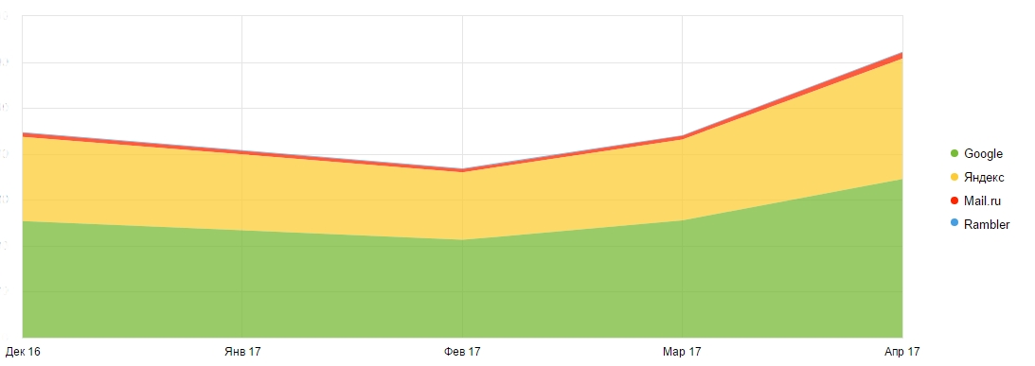
q-cyber.com
Увеличение поискового трафика
Рост не брендового трафика

Slide 23
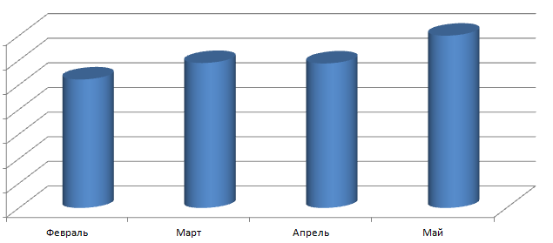
culinaryon.sg
Рост поискового трафика
Улучшение позиций сайта

Slide 24
Ожидаемый результат
Сайт растет и развивается.

Slide 25
Спасибо
Наталья Любанская
SEO-специалист NowMedia

